Slide 1



Kamu Açık Kaynak Konferansı KAK'18
2-3 Ekim 2018 - Sistem Yöneticileri için Python Eğitimi
Ali Orhun Akkirman
aoakkirman@gmail.com

Slide 2
2-3 Ekim 2018 Python Eğitimi - Hakkında
Eğitim öncesi akılda soru işareti olmaması gereken konular:
2 günde neler öğrenebiliriz?
Sonrasında ne yapmam gerekir?
Bunun sonunda iş var mı?

Slide 3
2-3 Ekim 2018 Python Eğitimi - Hakkında
Sonrasında ne yapmam gerekir?
PRATİK! PRATİK! PRATİK!
Takıldığınız ve anlamadığınız konuda ise:
https://belgeler.yazbel.com/python-istihza/
İngilizce’niz varsa başka bir şeye gerek yok!
Yapılması gereken en önemli iki şey:
1. Google’a sormak yeterli.
2. Github üzerinden kodları incelemek.
Türkçe İçerik:
Python.TC
Pyistanbul.org
Facebook Python Türkiye Grubu
İstihza (yazbel forum)

Slide 4
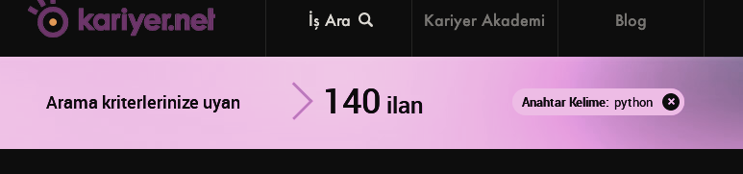
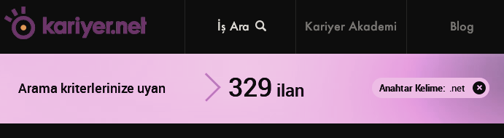
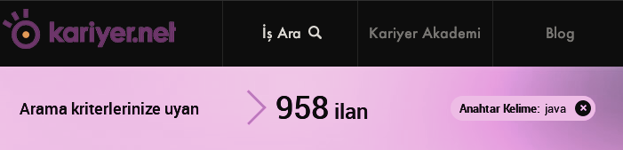
2-3 Ekim 2018 Python Eğitimi - Hakkında
Bunun sonunda iş var mı?

Slide 5

Python’a Giriş – Klasik bir giriş: Python Nedir?
1956 doğumlu Guido van Rossum’nun 1991 yılında geliştirmeye başladığı Programlama Dili.
Programlama dili adını Monty Python isimli
dizi filmden almış. Yılan türünden değil.
Python
Programlama dili ve Yazılmış olan program
  “kolay” ve “hızlı” öğrenilir
Derleyiciye ihtiyacı yoktur.
Okunaklı bir sözdizimine sahiptir.

Slide 6
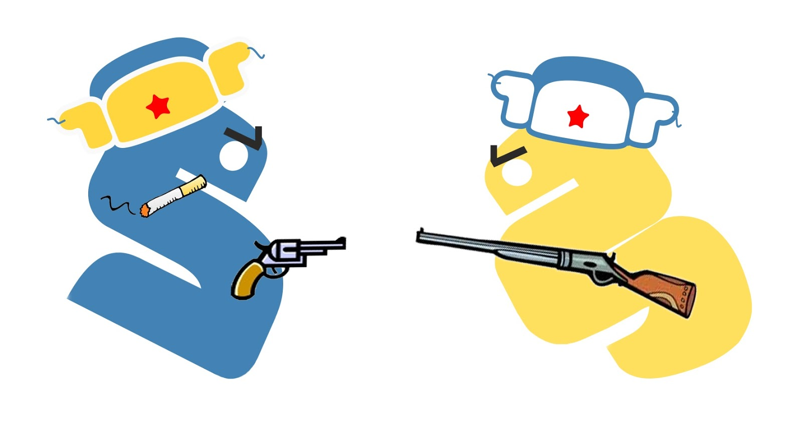
Python’a Giriş – 2 ve 3 sürümleri ne anlama geliyor?
Python 2.0
16 Ekim 2000
Python 3.0
3 Aralık 2008

Slide 7


Python’a Giriş – Komut Satırında Python Kullanımı
a.py:
#!/usr/bin/python3
print("Komut satırı seni çağırıyor")

Slide 8
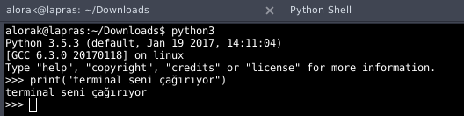
Python’a Giriş – Python Kabuğu Kullanımı
Dosyalar üzerinde uğraşmadan kabuk üzerinden de denemeler yapabilirsiniz.

Slide 9
Python’a Giriş – Editör Seçimi
Uçbirim ekranından düzenleme
Vi, Vim, nano, pico
Metin işlemci ile düzenleme
mousepad(uygulama adı), kate, gedit
Hafif IDE ile düzenleme
Geany, SublimeText, Atom, MS Visual Studio Code
Kapsamlı IDE ile düzenleme
PyCharm, Eric, PyDev (eclipse)
Özel amaçlı IDE ile düzenleme
Spyder Python

